Slide 1
Deseño e impresión 3D
Polos Creativos. IES Lamas Abade 2024

Slide 2
IMPRESIÓN 3D
CORTADORA LASER
EXEMPLOS DE PROXECTOS

Slide 3
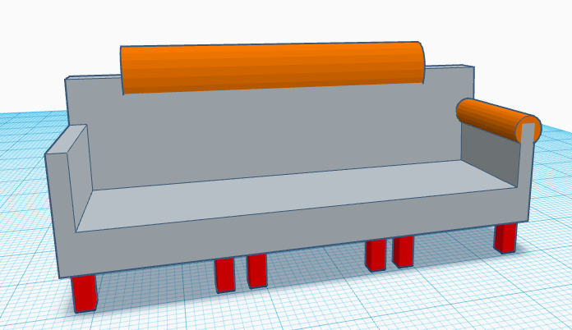
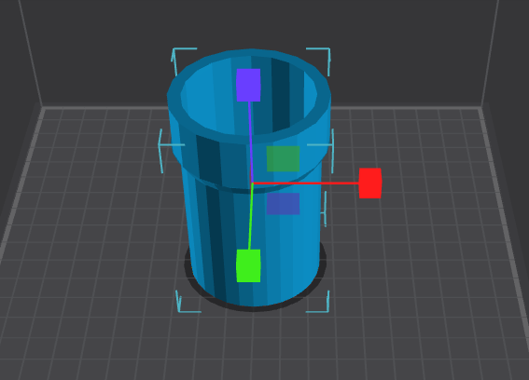
SOFTWARE DESEÑO E IMPRESIÓN
Tinkercad
  Facilita o deseño 3D
  Creación por bloques
  Exportación/Importación
Ultimate Cura
  Preparado (loncheado) para impresión. Windows/Mac
Prusa Slicer / Creality Print
  Preparado (loncheado) con múltiples opción.

Slide 4
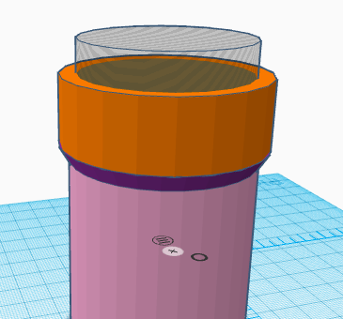
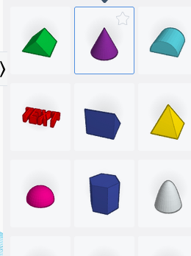
DESEÑO DE PEZAS EN TINKERCAD
Uso de bloques simples para formar unha peza
  Cubos, cilindros, prismas
  Manipulación de bloques
Uso de bloques e pezas ocas para crear pezas complexas
  Dimensionar as pezas, uso de deseño en papel
  Creación de bloques e alineación
  Unións múltiples

Slide 5
REPOSITORIOS
https://cults3d.com/
https://www.thingiverse.com/
https://www.cgtrader.com/3d-models/puzzle

Slide 6
Uso de Slicer/Cura
Preparación de arquivos para impresión
  Importación e ubicación na contorna de traballo
  Comprobación das medidas da peza e verificación coas características da impresora a empregar
  Características básicas: infill, contornos, temperaturas
  Recoñecemento da necesidade de soportes
  Exportación en formato gcode.

Slide 7
PROPOSTA DE TRABALLO
Actividade 1:
  Deseña una peza que conteña ocos, e que teña una utilidade práctica. Ideas: Cubo para bolígrafos, puzle plano, tangram, ferramenta simple, pequena papeleira de mesa, soporte para bebidas quentes…
Actividade 2:
  Descarga un arquivo stl dalgunha das webs que se proporcionaron. Impórtao en Tinkercad e modifica os tamaños/formas. Exporta para impresión.
Actividade 3:
  Prepara algún dos arquivos anteriores para a impresión 3D, empregando Creality Slicer

Slide 8
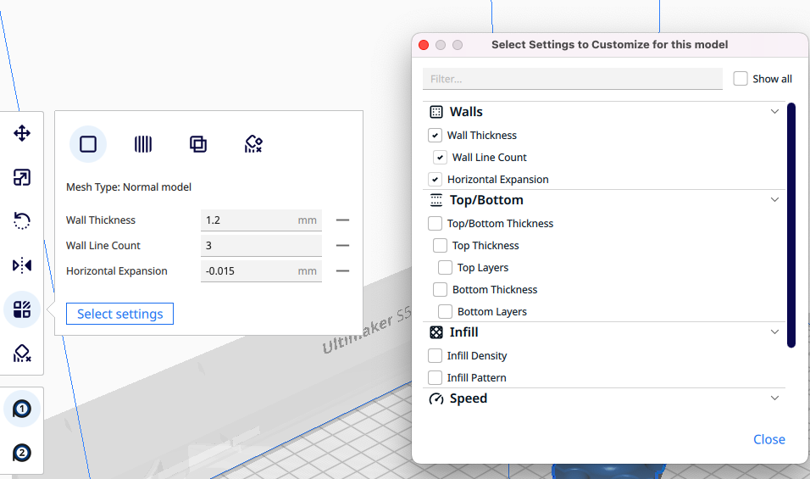
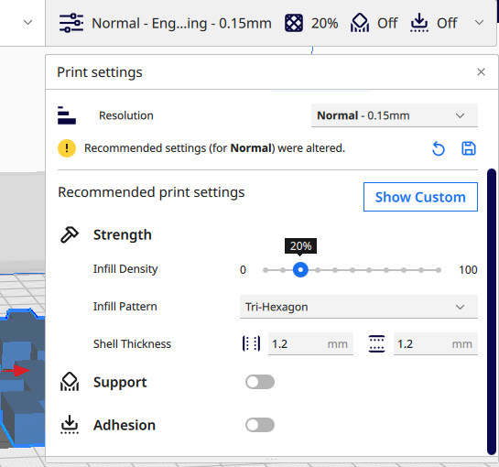
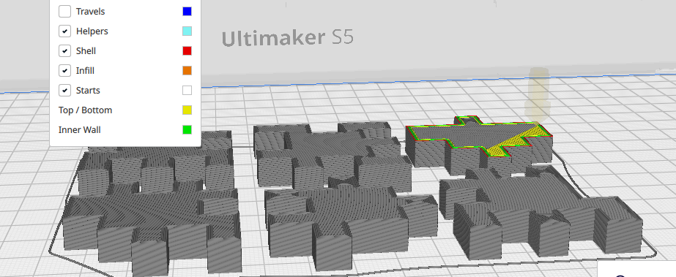
Modificar, mover, xirar, escalar…
Propiedades xenéricas de impresión. Grosor paredes, recheos…
Vista previa do proceso de impresión

Slide 9
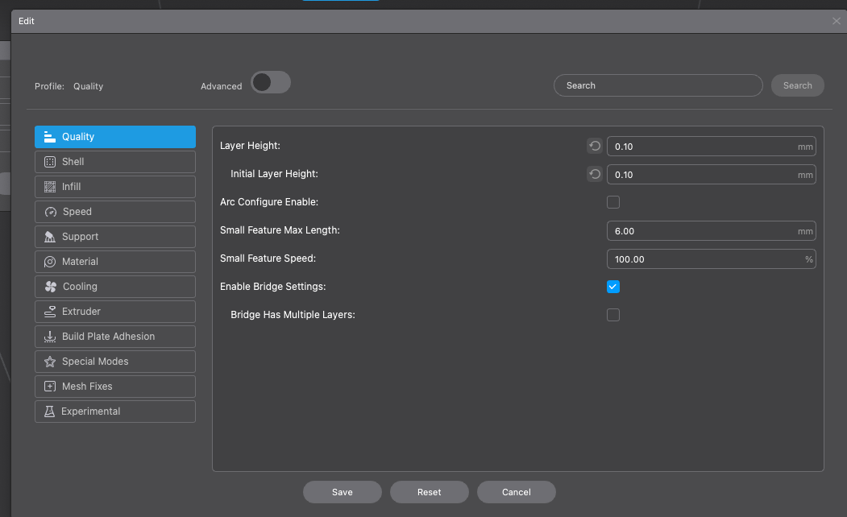
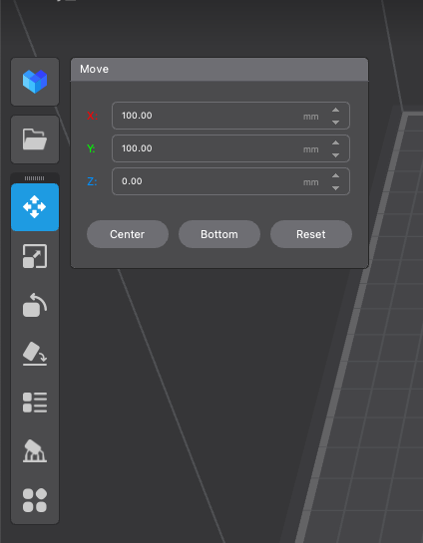
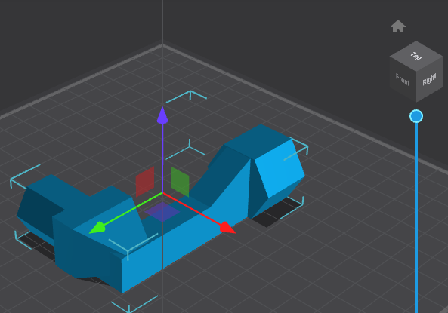
Creality Print
Propiedades avanzadas de impresión: grosor liñas, capas, infill…
Modificar, mover, xirar, escalar…
Visionado da peza. Coa barra de desprazamento vemos estructura interna

Slide 10
SOFTWARE DE DESEÑO PARA CORTADORA
INKSCAPE
  Creamos gráficos vectoriais
  Modificamos arquivos svg
  Cor azul para gravado
  Cor vermella para corte
  Eliminar grupos
  Reducir nodos de trazado
  Outros detalles

Slide 11
Crear obxectos de diferentes tipos
Mover, transformar, xirar
Modificar tamaño
Cambiar propiedades de cor
Duplicar obxectos e aliñar
Crear elipses
Organizar obxectos no papel de traballo
Modificar estrellas e polígonos

Slide 12
Características de corte. Link
Intensidade, velocidade, pasadas. Link
Textos conectados. Link
Puzles. Link.
Crear caixas. Link 1 e Link 2

Slide 13
Descargar ficheiros para corte
https://3axis.co/
https://www.ameede.com/
https://es.dreamstime.com/
https://cults3d.com/

Slide 14

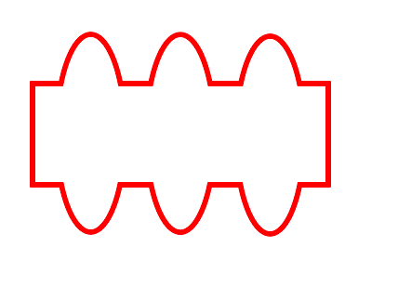

Crea unha imaxe como a seguinte de dous xeitos distintos
Crear este obxecto mediante a unión dun rectángulo e tres elipses
Usar curvas de Bezier, copiar, transformar…
Engade patróns a obxectos.
Une trazados de texto con obxectos.
Crea recheos en figuras, empregando diferentes patrónss, sempre con cor azul

Slide 15
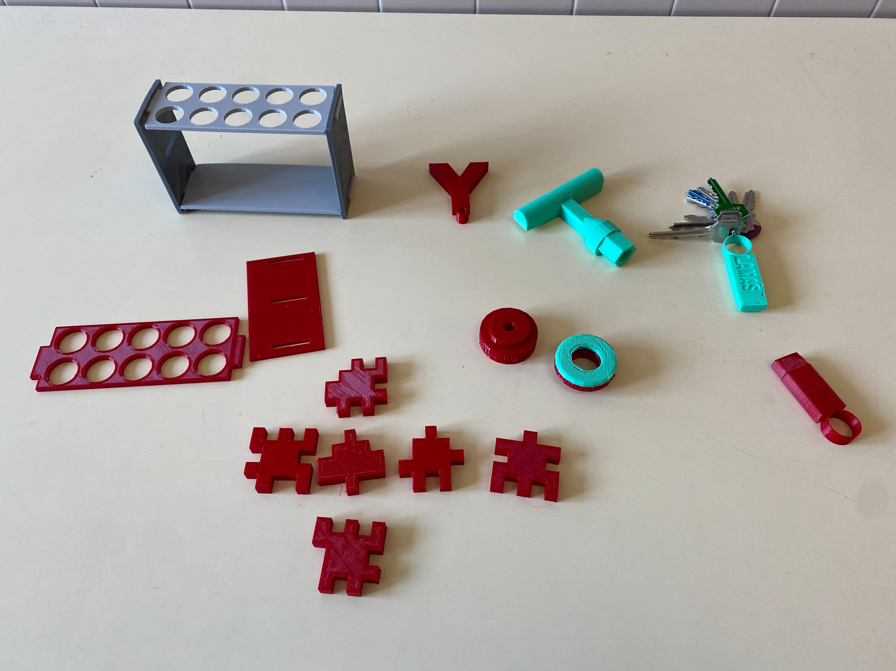
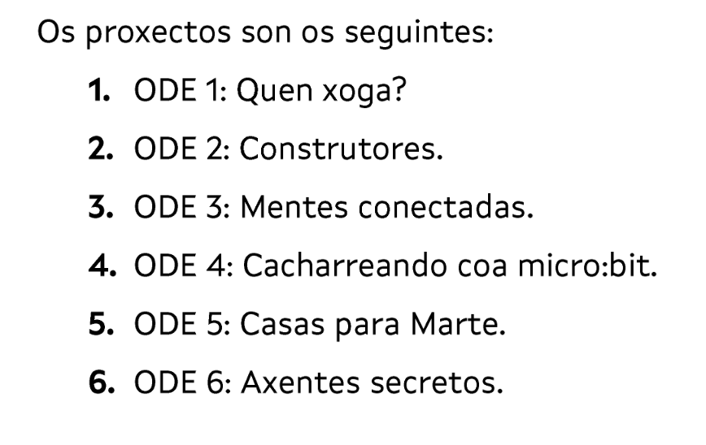
EXEMPLOS DE POSIBLES PROXECTOS
Retos de Polos Creativos

